Slide 1
ΠΛΕ70: Ανάκτηση Πληροφορίας
Διδάσκουσα: Ευαγγελία Πιτουρά
Διάλεξη 2: Λεξιλόγιο Όρων και Λίστες Καταχωρήσεων

Slide 2
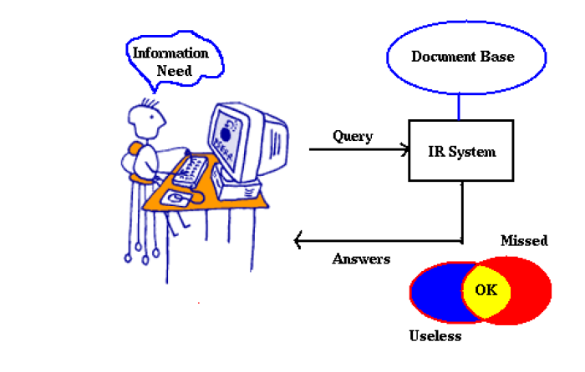
Τι είναι η «Ανάκτηση Πληροφορίας»;
Κεφ. 1.1
Ανάγκη πληροφόρησης
Βάση Εγγράφων
ερώτημα
ΣΑΠ
Απάντηση

Slide 3
Βασικά Βήματα
Κεφ. 1
Συλλογή των δεδομένων
Ανάγκη πληροφόρησης, ερώτημα
Μοντέλο (πχ Boolean) – διαβάθμιση
Αξιολόγηση (recall-precision)
Προ-επεξεργασία
  Εύρεση των token, Γλωσσική επεξεργασία, Κατασκευή ευρετηρίου

Slide 4
Βασικά Θέματα
Κεφ. 1
Ανάλυση Συνδέσεων (π.χ., pagerank) και μηχανές αναζήτησης
Ομαδοποίηση και κατηγοροιοποίηση
Συστάσεις, επέκταση ερωτημάτων

Slide 5
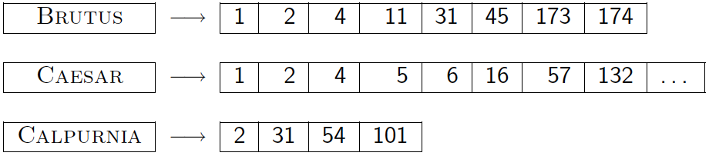
Επανάληψη
Κεφ. 1
Βασικά αντεστραμμένα ευρετήρια
  Δομή: Λεξικό και οι Λίστες Καταχωρήσεων
  Βασικό σημείο στην κατασκευή τους: Διάταξη (Sorting)
Boolean επεξεργασία ερωτήσεων
  Τομή με βάση γραμμικού χρόνου συγχώνευση (merging)
  Απλές βελτιστοποιήσεις

Slide 6
Λεξιλόγιο Όρων και Λίστες Καταχωρήσεων

Slide 7
Τι θα δούμε σήμερα;
Προ-επεξεργασία για τη δημιουργία του λεξιλογίου όρων
  Έγγραφα
  Tokenization – Μονάδες εγγράφου
  Ποιους όρους να εισάγουμε στο ευρετήριο;
Καταχωρήσεις
  Γρηγορότερη συγχώνευση: Λίστες Παράβλεψης (skip lists)
  Λίστες καταχωρήσεων με πληροφορίες θέσεων (Positional postings) και ερωτήματα φράσεων ( phrase queries)

Slide 8





Τα βασικά βήματα για την κατασκευή του ευρετηρίου
1. Συλλέγουμε τα έγγραφα που θέλουμε να συμπεριλάβουμε στο ευρετήριο
Friends, Romans, countrymen.
2. Διαιρούμε το κείμενο σε γλωσσικά σύμβολα (token)
Tokenizer
Token stream.
Friends
Romans
Countrymen
Linguistic modules
3. Γλωσσολογική προ-επεξεργασία των συμβόλων
friend
roman
countryman
Modified tokens.
4. Ευρετηριάζουμε τα έγγραφα στα οποία περιλαμβάνεται κάθε όρος
Indexer
friend
2
4
roman
1
2
Inverted index.
countryman
13
16

Slide 9
Parsing
Κεφ 2.1.1
Λήψη της ακολουθίας χαρακτήρων ενός εγγράφου
Ποια είναι τα θέματα;
Σε τι format?
  pdf/word/excel/html ή και zip
  Αν σε δυαδική μορφή - χρήση αποκωδικοποιητή (decoder) ώστε ακολουθία χαρακτήρων
Σε ποια γλώσσα?
Σε διαφορετικές κωδικοποιήσεις (σύνολο χαρακτήρων/character set)
  Π.χ., UTF-8

Slide 10
Parsing
Κεφ 2.1.1
Να αγνοήσουμε τα ειδικά σύμβολα (mark up)
  JSON, XML
  &amp -> & (XML)

Slide 11
Complications: Format/language
Κεφ. 2.1
Τα έγγραφα για τα οποία κατασκευάζουμε το ευρετήρια μπορεί να είναι γραμμένα σε διαφορετικές γλώσσες το καθένα
  Στο ίδιο ευρετήριο μπορεί να υπάρχουν όροι από πολλές γλώσσες
Πολλαπλές γλώσσες/format μπορεί να εμφανίζονται και σε ένα έγγραφο ή στα τμήματά του
  French email στα Γαλλικά με pdf attachment στα Γερμανικά.
  Πως θα το καταλάβουμε;
  Πρόβλημα ταξινόμησης (classification) αλλά στην πράξη συνήθως επιλογή από το χρήστη, χρήση μεταδεδομένων αρχείου κλπ
Notes:
Nontrivial issues. Requires some design decisions.

Slide 12

Complications: όχι απαραίτητα σειριακά
Κεφ. 2.1
Αραβικά: δισδιάστατη ακολουθία χαρακτήρων και χαρακτήρες σε μεικτή σειρά
Η αντίστοιχη ακουστική γραμμική ακολουθία
Notes:
Nontrivial issues. Requires some design decisions.

Slide 13
Μονάδα εγγράφου
κεφ. 2.1.2
Ποια θεωρείται η μονάδα εγγράφου που βάζουμε στο ευρετήριο;
  Ένα αρχείο;
  Ένα email; (από τα πολλά στο mbox.)
  Ένα email με 5 συνημμένα έγγραφα (attachments); Αν το 1 συνημμένο σε μορφή zip;
  Ανάποδα: εργαλεία χωρίζουνε ένα αρχείο σε πολλά, (PPT ή LaTeX σε πολλαπλές HTML σελίδες)
Αναλυτικότητα ευρετηριοποίησης (indexing granularity)
Π.χ., ποια πληροφορία για ένα βιβλίο έχουμε στο ευρετήριο (σε επίπεδο κεφαλαίου, παραγράφου, πρότασης;)
Ακρίβεια/ανάκληση
Notes:
Nontrivial issues. Requires some design decisions.

Slide 14
ΣΥΜΒΟΛΑ (Tokens) και ΟΡΟΙ (ΤERMS)

Slide 15
Tokenization – Διαίρεση σε Σύμβολα
κεφ. 2.2.1
Είσοδος: “Friends, Romans, Countrymen”
Έξοδος: Tokens
  Friends
  Romans
  Countrymen
Ένα σύμβολο (token) είναι μια ακολουθία από χαρακτήρες σε ένα κείμενο (που είναι ομαδοποιημένοι ως μια χρήσιμη σημασιολογικά μονάδα)
Κάθε τέτοιο token είναι υποψήφιο για να εισαχθεί στο ευρετήριο μετά από περαιτέρω επεξεργασία

Slide 16
Tokenization – Διαίρεση σε Σύμβολα
κεφ. 2.2.1
Token (λεκτική μονάδα)
Type (τύπος) μία ομάδα από tokens που αποτελείται από την ίδια ακολουθία χαρακτήρων
Term (όρος) συχνά κανονικοποιημένος τύπος που εισάγεται στο ευρετήριο του συστήματος

Slide 17
Tokenization – Διαίρεση σε Σύμβολα
κεφ. 2.2.1
Αλλά ποια είναι τα κατάλληλα tokens;
Αρκεί να χωρίσουμε το κείμενο στα κενά και στα σημεία στίξης;
Εξαρτάται από τη γλώσσα

Slide 18
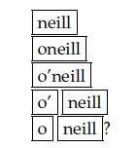
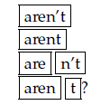
Tokenization: Θέματα
Κεφ. 2.2.1
  Αγγλικά: απόστροφος (σύντμηση και γενική κτητική)
    Finland’s capital → Finland? Finlands? Finland’s?
    Mr. O’ Neill thinks that the boys’ stories about Chile’s capital aren’t amusing
καθορίζουν ποιες Boolean ερωτήσεις θα απαντούν
Την ίδια πολιτική και στην ερώτηση και στο κείμενο

Slide 19
Tokenization: Θέματα
Κεφ. 2.2.1
  Ενωτικό (hyphen):
    Hewlett-Packard → Hewlett και Packard ως δύο tokens ?
    state-of-the-art ή the-hold-him-back-and-drag-him-away maneuver (να διασπάσουμε την ακολουθία;)
    co-education (χωρισμός φωνηέντων)
    lowercase, lower-case, lower case ?
  Διάσπαση στο κενό σύμβολο
    San Francisco, Los Angeles York University vs New York University (διάσπαση ονομάτων) αλλά πως μπορούμε να το καταλάβουμε;
  Ή και συνδυασμός
    San Francisco-Los Angeles
Την ίδια πολιτική και στην ερώτηση και στο κείμενο
Χρήστες πάντα το – όταν θέλουν να εξεταστούν όλες οι περιπτώσεις
Φράσεις (πχ lower, case, lowercase)

Slide 20
Tokenization: Αριθμοί
Κεφ. 2.2.1
3/12/91 Mar. 12, 1991 12/3/91
55 B.C.
B-52
My PGP key is 324a3df234cb23e
(800) 234-2333
  Συχνά περιέχουν ενδιάμεσα κενά
  Τα παλιότερα συστήματα μπορεί να μη έβαζαν στο ευρετήριο τους αριθμούς
    Συχνά όμως είναι χρήσιμοι, πχ αναζήτηση για κώδικες λάθους error codes/stacktraces στο web, IP διευθύνσεις, package tracking numbers
    (Χρήση n-grams)
  Ευρετηριοποίηση των μεταδεδομένων ξεχωριστά
    Ημερομηνία δημιουργίας, format, κλπ

Slide 21
Tokenization
Κεφ. 2.2.1
Επίσης ειδικές λέξεις
  M*A*S*H
  C++
  C#

Slide 22
Tokenization: άλλες γλώσσες
Κεφ. 2.2.1
Γαλλικά
  L'ensemble → (σύντμηση άρθρου)
    L ? L’ ? Le ?
    Θα θέλαμε τα l’ensemble να ταιριάζει με το un ensemble
      Έως το 2003, δεν το υποστήριζε το Google
        Internationalization!
Γερμανικά (οι σύνθετες λέξεις δεν διαχωρίζονται)
  Lebensversicherungsgesellschaftsangestellter (life insurance company employee)
  Τα Γερμανικά συστήματα ανάκτησης πληροφορίας χρησιμοποιούν μια μονάδα compound splitter
      Βελτίωση της απόδοσης κατά 15%

Slide 23
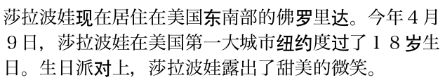
Tokenization: άλλες γλώσσες
Κεφ. 2.2.1
Κινέζικα: δεν υπάρχουν κενά

Slide 24
Tokenization: άλλες γλώσσες
Κεφ. 2.2.1
Τα Κινέζικα και τα Ιαπωνικά δεν έχουν κενούς χαρακτήρες ανάμεσα στις λέξεις:
  莎拉波娃现在居住在美国东南部的佛罗里达。
Χωρισμός σε λέξεις (word segmentation)
Διάφορες τεχνικές: χρήση λεξικού και ταίριασμα της μεγαλύτερης ακολουθίας, μηχανική μάθηση
  Αλλά δεν υπάρχει πάντα μια μοναδική tokenization

Slide 25

Tokenization: άλλες γλώσσες
Κεφ. 2.2.1
Κινέζικα: είτε ως ακολουθία δύο λέξεων “and” και “still” ή ως μια λέξη “monk”

Slide 26
Tokenization: άλλες γλώσσες
Κεφ. 2.2.1
Ευρετηριοποίηση όλων των ακολουθιών χαρακτήρων (k-grams)

Slide 27
Tokenization: άλλες γλώσσες
Κεφ. 2.2.1
Ακόμα πιο δύσκολο στα Ιαπωνικά, ανάμιξη πολλαπλών αλφάβητων
  Ημερομηνίες/ποσά σε πολλά formats
  フォーチュン500社は情報不足のため時間あた$500K(約6,000万円)
Katakana
Hiragana
Kanji
Romaji
Ο χρήστης μπορεί να διατυπώσει την ερώτηση μόνο σε hiragana!

Slide 28
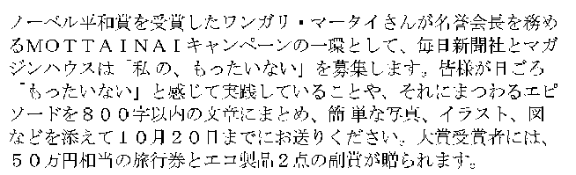
Tokenization: άλλες γλώσσες
Κεφ. 2.2.1
  Γιαπωνέζικα - 4 διαφορετικά “αλφάβητα”:
  Chinese characters, hiragana syllabary for inflectional endings and functional words, katakana syllabary for transcription of foreign words and other uses, and latin. No spaces (as in Chinese).
  End user can express query entirely in hiragana!

Slide 29
Tokenization: άλλες γλώσσες
Κεφ. 2.2.1
Τα Αραβικά και στα Εβραϊκά γράφονται από τα δεξιά προς τα αριστερά, αλλά με συγκεκριμένα τμήματα (πχ αριθμοί) να γράφονται από τα αριστερά στα δεξιά
Οι λέξεις διαχωρίζονται αλλά τα γράμματα μέσα στις
λέξεις περίπλοκοι χαρακτήρες
← → ← → ← start
  ‘Algeria achieved its independence in 1962 after 132 years of French occupation.’
Με χρήση Unicode, η αποθηκευμένη μορφή είναι απλοποιημένη

Slide 30
Stop words (Διακόπτουσες λέξεις)
Κεφ. 2.2.2
Χρήση stop list, αποκλείουμε από το λεξικό τις ποιο κοινές λέξεις. Γιατί;
  Έχουν μικρό σημασιολογικό περιεχόμενο: a, an, and, are, as, at, be, by, for, from, has, he, in, is, it, its, of, on, that, the, to, was, were, will, with
  Είναι πάρα πολλές:~30% των καταχωρήσεων αφορούν τις πιο συχνές 30 λέξεις
Notes:
Nevertheless: “Google ignores common words and characters such as where, the, how, and other digits and letters which slow down your search without improving the results.” (Though you can explicitly ask for them to remain.)

Slide 31
Stop words (Διακόπτουσες λέξεις)
Κεφ. 2.2.2
Ωστόσο η τάση είναι να μη χρησιμοποιούνται λίστες:
  Καλές τεχνικές συμπίεσης οδηγούν στο να ελαχιστοποιούν το χώρο που χρειάζεται για την αποθήκευση τους
  Καλές τεχνικές για την επεξεργασία ερωτημάτων (βάρη όρων) μειώνουν το κόστος στην εκτέλεσης μιας ερώτησης εξαιτίας των stop words.
  Είναι χρήσιμα για:
    Φράσεις: “King of Denmark”
    Τίτλους τραγουδιών, κλπ.: “Let it be”, “To be or not to be”
    “Σχεσιακά” ερωτήματα: “flights to London”
Notes:
Nevertheless: “Google ignores common words and characters such as where, the, how, and other digits and letters which slow down your search without improving the results.” (Though you can explicitly ask for them to remain.)

Slide 32
Κανονικοποίηση (Token normalization)
Κεφ. 2.2.3
Χρειάζεται να «κανονικοποιήσουμε» τις λέξεις στο κείμενο αλλά και στις ερωτήσεις στην ίδια μορφή
  Π.χ, θέλουμε να ταιριάξουμε το U.S.A. aκαι USA
Το αποτέλεσμα είναι ένας όρος (term).
  Ένας όρος είναι ένα (κανονικοποιημένος) τύπος λέξης που εισάγεται στο Λεξικό του Συστήματος Ανάκτησης Πληροφορίας

Slide 33
Κανονικοποίηση (Token normalization)
Κεφ. 2.2.3
Συχνά ορίζουμε έμμεσα (equivalence classes) για τους όρους, π.χ.,
  Σβήνουμε τις τελείες από έναν όρο
    U.S.A., USA ⎝ USA
  Σβήνουμε τα ενωτικά από έναν όρο anti-discriminatory, antidiscriminatory
Αρκούν απλοί κανόνες αντιστοίχησης
Μερικές φορές δεν είναι εύκολο να εντοπιστεί πότε χρειάζεται προσθήκη χαρακτήρων

Slide 34
Κανονικοποίηση σε όρους
Κεφ. 2.2.3
Μια εναλλακτική προσέγγιση στις λίστες ισοδυναμίας είναι να κρατάμε όλα τα μη κανονικοποιημένα token
  (ή και «Χειροποίητες» λίστες συνωνύμων )
Διεύρυνση κατά την ερώτηση (διάζευξη)
  Enter: windows Search: Windows, windows, window
  Enter: car Search: car automobile
Εναλλακτικά, καταχωρούμε το έγγραφο στις λίστες καταχώρησης κάθε συνώνυμου (πχ έγγραφο που περιέχει το car καταχωρείται και στο automobile)
Το 1 ή το 2 είναι καλύτερο;
Notes:
Why not the reverse?

Slide 35
Κανονικοποίηση σε όρους
Κεφ 2.2.3
Μη συμμετρική διεύρυνση
Ένα παράδειγμα όπου αυτό μπορεί να φανεί χρήσιμο
  Enter: window Search: window, windows
  Enter: windows Search: Windows, windows, window
  Enter: Windows Search: Windows
Θεωρητικά πιο ισχυρό από τις λίστες αλλά λιγότερο αποδοτικό
Notes:
Why not the reverse?

Slide 36
Κανονικοποίηση: άλλες γλώσσες
Κεφ. 2.2.3
60% ιστοσελίδων στα Αγγλικά (2007) – 1/3 των χρηστών του διαδικτύου - 10% του παγκόσμιου πληθυσμού μιλούν Αγγλικά
Accents: π.χ., Γαλλικά résumé vs. resume.
Umlauts: π.χ., Γερμανικά: Tuebingen vs. Tübingen
  Πρέπει να είναι ισοδύναμα
Πιο βασικό κριτήριο:
  Πως προτιμούν οι χρήστες να γράφουν αυτές τις λέξεις στα ερωτήματά τους
Ακόμα και σε γλώσσες που έχουν accents, οι χρήστες δεν τα πληκτρολογούν
  Οπότε συχνά είναι καλύτερο να κανονικοποιούμε ή να αφαιρούμε το accent από ένα όρο
    Tuebingen, Tübingen, Tubingen ⎝ Tubingen

Slide 37
Κανονικοποίηση: άλλες γλώσσες
Κεφ. 2.2.3
Κανονικοποίηση σε περιπτώσεις όπως οι ημερομηνίες
  7月30日 vs. 7/30
  Japanese use of kana vs. Chinese characters
Tokenization και οι κανονικοποίηση μπορεί να εξαρτάται από τη γλώσσα όποτε μαζί με αναγνώριση γλώσσας
Βασικό: Πρέπει το κείμενο που θα ευρετηριοποιηθεί και οι όροι στο ερώτημα να κανονικοποιούνατι με τον ίδιο τρόπο
Is this
German “mit”?
Morgen will ich in MIT …

Slide 38
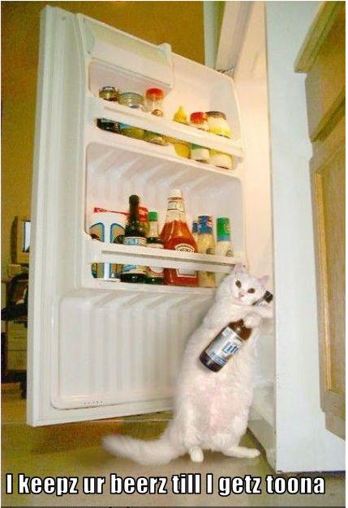
Μετατροπή σε κεφαλαία/μικρά
Κεφ. 2.2.3
Μετατροπή όλων των γραμμάτων σε μικρά
  εξαίρεση: κεφαλαία στη μέση της πρότασης;
    e.g., General Motors
    Fed vs. fed
    Bush vs. bush
  Πρακτικά μετατροπή όλων σε μικρά, αφού συχνά οι χρήστες χρησιμοποιούν μικρά ανεξάρτητα της «σωστής» χρήσης των κεφαλαίων Παράδειγμα από τη Google:
  Δοκιμάστε την ερώτηση C.A.T.
    #1 αποτέλεσμα για “cat”

Slide 39
Θησαυροί (Thesauri) και soundex
Πως χειριζόμαστε τα συνώνυμα και τα ομώνυμα;
  Π.χ., κατασκευάζοντας λίστες ισοδυναμίας με το χέρι
    car = automobile color = colour
  Μπορούμε να το ξαναγράψουμε (rewrite) για να δημιουργήσουμε κλάσεις ισοδυναμίας όρων
    Καταχωρούμε το έγγραφο στις λίστες καταχώρησης κάθε συνώνυμου (πχ έγγραφο που περιέχει το car καταχωρείται και στο automobile και το ανάποδο)
  Ή να διευρύνουμε το ερώτημα
    Όταν το ερώτημα περιέχει automobile, ψάξε και για το car
Τι γίνεται με τα ορθογραφικά λάθη (spelling mistakes)?
  Μια προσέγγιση είναι το soundex, που σχηματίζει κλάσεις ισοδυναμίας από λέξεις βασιζόμενες σε ακουστικούς ευριστικούς κανόνες phonetic heuristics

Slide 40
Τα βασικά βήματα για την κατασκευή του ευρετηρίου
1. Συλλέγουμε τα έγγραφα που θέλουμε να συμπεριλάβουμε στο ευρετήριο
Friends, Romans, countrymen.
2. Διαιρούμε το κείμενο σε γλωσσικά σύμβολα (token)
Tokenizer
Token stream.
Friends
Romans
Countrymen
Linguistic modules
3. Γλωσσολογική προ-επεξεργασία των συμβόλων
friend
roman
countryman
Modified tokens.
4. Ευρετηριάζουμε τα έγγραφα στα οποία περιλαμβάνεται κάθε όρος
Indexer
friend
2
4
roman
1
2
Inverted index.
countryman
13
16

Slide 41
Λημματοποίηση (Lemmatization)
Κεφ. 2.2.4
Περικοπή κλιτικών καταλήξεων και αναγωγή παράγωγων μορφών μιας λέξης σε κοινή βασική μορφή
Π.χ.,
  am, are, is → be
  car, cars, car's, cars' → car
the boy's cars are different colors → the boy car be different color
Η λημματοποίηση προϋποθέτει «ορθή» αναγωγή που χρησιμοποιεί λεξιλόγιο και μορφολογική ανάλυση των λέξεων και επιστρέφει τη βασική μορφή της λέξης, το λήμμα

Slide 42
Stemming (Περιστολή)
Κεφ. 2.2.4
Αναγωγή των όρων στις ρίζες του πριν την εισαγωγή τους στο ευρετήριο
“Stemming” υπονοεί ωμό κόψιμο των καταλήξεων
  εξαρτάται από τη γλώσσα
  π.χ., automate(s), automatic, automation όλα ανάγονται στο automat.
for example compressed
and compression are both
accepted as equivalent to
compress.
for exampl compress and
compress ar both accept
as equival to compress

Slide 43
Ο αλγόριθμος του Porter
Κεφ. 2.2.4
Ο πιο διαδεδομένος αλγόριθμος stemming για τα Αγγλικά
  Τα αποτελέσματα δείχνουν ότι είναι τουλάχιστον τόσο καλός όσο οι άλλες επιλογές
Συμβάσεις + 5 φάσεις περικοπών
  Οι φάσεις εφαρμόζονται διαδοχικά
  Κάθε φάση αποτελείται από ένα σύνολο κανόνων
  Παράδειγμα σύμβασης: Επιλογή εκείνου του κανόνα από κάθε ομάδα που μπορεί να εφαρμοστεί στο μεγαλύτερο επίθεμα .

Slide 44
Χαρακτηριστικοί κανόνες του Porter
Κεφ. 2.2.4
sses → ss
ies → i
ational → ate
tional → tion
Οι κανόνες χρησιμοποιούν ένα είδους μέτρου (measure) που ελέγχει το πλήθος των συλλαβών
(m>1) EMENT →
    replacement → replac
    cement → cement
  Παράδειγμα
  caresses → caress
  ponies → poni
  caress → caress
  cats → cat
www.tartarus.org/~martin/PorterStemmer

Slide 45
Άλλοι stemmers
Κεφ. 2.2.4
Υπάρχουν και άλλου π.χ., Lovins stemmer
  http://www.comp.lancs.ac.uk/computing/research/stemming/general/lovins.htm
  Ένα πέρασμα, αφαίρεση της μεγαλύτερης κατάληξης (περίπου 250 κανόνες)
Πλήρη μορφολογική ανάλυση – περιορισμένα οφέλη
Βοηθά το stemming και οι άλλοι κανονικοποιητές;
  English: ανάμικτα αποτελέσματα. Βοηθά την ανάκληση αλλά βλάπτει την ακρίβεια
    operative (dentistry) ⇒ oper
    operational (research) ⇒ oper
    operating (systems) ⇒ oper
  Οπωσδήποτε χρήσιμο για Ισπανικά, Γερμανικά, Φιλανδικά
    30% βελτίωση για τα Φινλανδικά

Slide 46
Άλλοι stemmers: σύγκριση
κεφ. 2.2.4
Sample text: Such an analysis can reveal features that are not easily visible from the variations in the individual genes and
can lead to a picture of expression that is more
biologically transparent and accessible to interpretation
Porter stemmer: such an analysi can reveal featur that ar not easili visibl from the variat in the individu gene and can lead to
pictur of express that is more biolog transpar and
access to interpret
Lovins stemmer: such an analys can reve featur that ar not eas vis from th vari in th individu gen and can lead to a pictur of
expres that is mor biolog transpar and acces to
interpres
Paice stemmer: such an analys can rev feat that are not easy vis from
the vary in the individ gen and can lead to a pict of
express that is mor biolog transp and access to interpret

Slide 47
Εξάρτηση από τη γλώσσα
Κεφ. 2.2.4
Πολλά από τα παραπάνω περιλαμβάνουν μετασχηματισμούς που
  Εξαρτώνται από τη γλώσσα και
  Συχνά από την εφαρμογή
Με τη μορφή “plug-in” πριν τη διαδικασία δεικτοδότησης
Ελεύθερου λογισμικού και εμπορικά

Slide 48
Λιστεσ Καταχωρησεων

Slide 49
Βασική συγχώνευση
Κεφ. 2.3
2
4
8
41
48
64
128
Brutus
2
8
1
2
3
8
11
17
21
31
Caesar
Αν τα μήκη των λιστών είναι m και n, O(m+n)
Can we do better?
Yes (if index isn’t changing too fast).

Slide 50
Επέκταση των λιστών με δείκτες παράλειψης skip pointers (κατά την κατασκευή του ευρετηρίου)
Κεφ. 2.3
41
128
2
4
8
41
48
64
128
11
31
1
2
3
8
11
17
21
31
Γιατί?
Για να αποφύγουμε (skip) καταχωρήσεις που δεν θα εμφανιστούν στο αποτέλεσμα της αναζήτησης.
Πως?
Που να τοποθετήσουμε αυτούς τους δείκτες?

Slide 51
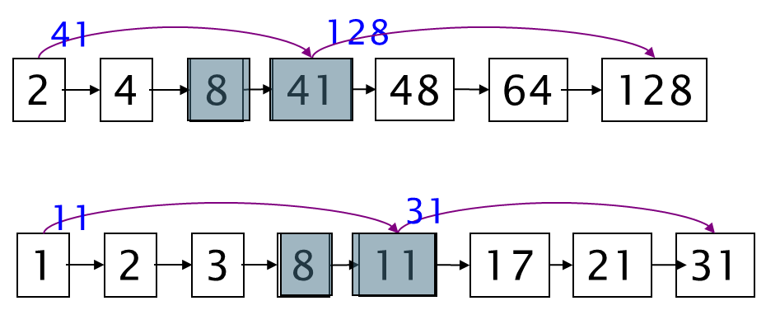
Επεξεργασία ερωτήματος με skip pointers
Κεφ. 2.3
Υποθέστε ότι έχουμε διατρέξει τις λίστες και έχουμε βρει το κοινό στοιχείο 8 σε κάθε λίστα, το ταιριάζουμε και προχωράμε
Έχουμε 41 και 11. 11 είναι το μικρότερο.
Αλλά ο δείκτης παράλειψης του 11 είναι το 31, οπότε μπορούμε να παραβλέψουμε τις ενδιάμεσες καταχωρήσεις

Slide 52
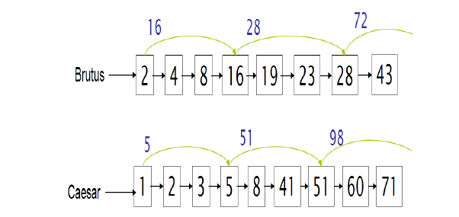
Επεξεργασία ερωτήματος με skip pointers
Κεφ. 2.3

Slide 53
Που να τοποθετήσουμε τους δείκτες?
Κεφ. 2.3
Tradeoff:
  Πολλοί δείκτες παράβλεψης → μικρότερα διαστήματα παράβλεψης ⇒ μεγαλύτερη πιθανότητα παράβλεψης. Πολλές συγκρίσεις για να παραλείψουμε δείκτες.
  Λιγότεροι δείκτες παράβλεψης → λιγότερες συγκρίσεις δεικτών αλλά μεγαλύτερα διαστήματα ⇒ λίγες επιτυχημένες παραβλέψεις.

Slide 54
Τοποθέτηση των δεικτών
Κεφ. 2.3
Απλώς ευριστικός: για καταχωρήσεις μήκους for L, χρησιμοποίησε √L ισαπέχοντες δείκτες παράβλεψης.
Αγνοεί την κατανομή των όρων της ερώτησης.
Εύκολο αν το ευρετήριο είναι σχετικά στατικό; Δύσκολο αν το L αλλάζει συνεχώς λόγω τροποποιήσεων .
Βοηθούσε (λόγω πιο αργής CPU); Όχι τόσο με το νέο υλικό εκτός αν memory-based
  Tο I/O κόστος για να φορτωθεί μια μεγαλύτερη λίστα καταχωρήσεων μπορεί να υπερβαίνει το κέρδος από τη γρηγορότερη συγχώνευση

Slide 55
Ευρετηρια φρασεων

Slide 56
Ερωτήματα Φράσεων
Κεφ. 2.4
Θέλουμε να μπορούμε να απαντάμε σε ερωτήματα όπως “stanford university” – ως φράση
Οπότε η φράση “I went to university at Stanford” δεν αποτελεί ταίριασμα.
  Η έννοια των ερωτήσεων φράσεων έχει αποδειχθεί πολύ δημοφιλής και εύκολα κατανοητή από τους χρήστες, από τις λίγες μορφές αναζήτησης πέρα της βασικής που υιοθετήθηκαν (ερωτήσεις με «» αποτελούν το 10%)
  Ακόμα περισσότερες είναι έμμεσες ερωτήσεις φράσεις
Για να τις υποστηρίξουμε, δεν αρκούν εγγραφές της μορφής <term : docs>

Slide 57
Μια πρώτη προσέγγιση: Ευρετήρια ζευγών λέξεων (Biword indexes)
Κεφ. 2.4.1
Εισήγαγε στο ευρετήριο κάθε διαδοχικό ζεύγος όρων στο κείμενο ως φράση
Για παράδειγμα το κείμενο “Friends, Romans, Countrymen” παράγει τα biwords
  friends romans
  romans countrymen
Κάθε τέτοιο biword είναι τώρα ένας όρος του ευρετηρίου
Επιτρέπει την επεξεργασία ερωτημάτων φράσεων με δύο λέξεις.

Slide 58
Μεγαλύτερες φράσεις
Κεφ. 2.4.1
Οι μεγαλύτερες φράσεις με κατάτμηση:
stanford university palo alto μπορεί να διασπαστεί ως ένα Boolean ερώτημα με biwords:
stanford university AND university palo AND palo alto
Χωρίς να εξετάσουμε τα έγγραφα, δεν μπορούμε να εξακριβώσουμε ότι τα έγγραφα που ικανοποιούν το παραπάνω ερώτημα περιέχουν τη φράση.
false positives!

Slide 59
Διευρυμένα biwords
Κεφ. 2.4.1
Επεξεργασία του κειμένου και εκτέλεση part-of-speech-tagging (POST).
Ομαδοποιούμε τους όρους (έστω) σε ουσιαστικά- Nouns (N) και άρθρα/προθέσεις (X).
Διευρυμένο biword: κάθε ακολουθία όρων της μορφής NX*N
  Κάθε τέτοιο διευρυμένο biword είναι τώρα ένας όρος του λεξικού
Παράδειγμα: catcher in the rye
  N X X N
Επεξεργασία ερωτήματος: χώρισε το σε N και X
  Διαίρεσε την ερώτηση σε διευρυμένα biwords
  Αναζήτησε στο ευρετήριο το: catcher rye

Slide 60
Θέματα
Κεφ. 2.4.1
False positives
Δημιουργούνται πολύ μεγάλα λεξικά
  Δεν είναι δυνατόν για μεγαλύτερες φράσεις από 2 λέξεις, μεγάλα ακόμα και για αυτές
Τα ευρετήρια biword δεν είναι η συνήθης λύση (για όλα τα biwords) αλλά χρησιμοποιούνται ως μέρος πιο σύνθετων λύσεων

Slide 61
Λύση 2: Positional indexes (Ευρετήρια Θέσεων)
Κεφ. 2.4.2
Στις καταχωρήσεις, με κάθε όρο, αποθηκεύουμε και τη θέση (θέσεις) όπου εμφανίζονται tokens του:
  <term, number of docs containing term;
  doc1: position1, position2 … ;
  doc2: position1, position2 … ;
  etc.>

Slide 62
Παράδειγμα
Κεφ. 2.4.2
<be: 993427;
1: 7, 18, 33, 72, 86, 231;
2: 3, 149;
4: 17, 191, 291, 430, 434;
5: 363, 367, …>
Ποιο από τα έγγραφα
1,2,4,5 μπορεί να περιέχει το “to be
or not to be”?
Για ερωτήματα φράσεων, χρησιμοποιούμε έναν αλγόριθμο φράσεων αναδρομικά στο επίπεδο εγγράφου
Αλλά τώρα δεν αρκεί η ισότητα

Slide 63
Επεξεργασία ερωτήματος φράσης
Κεφ. 2.4.2
Βρες τις εγγραφές του ευρετηρίου για κάθε διαφορετικό όρο: to, be, or, not.
Συγχώνευσε τις doc:position λίστες για απαρίθμηση όλων των πιθανών θέσεων του “to be or not to be”.
  to:
    2:1,17,74,222,551; 4:8,16,190,429,433; 7:13,23,191; ...
  be:
    1:17,19; 4:17,191,291,430,434; 5:14,19,101; ...
Η ίδια γενική μέθοδος για ερωτήματα γειτονικότητας (proximity searches)

Slide 64
Ερωτήματα γειτονικότητας (Proximity queries
Κεφ. 2.4.2
LIMIT! /3 STATUTE /3 FEDERAL /2 TORT
  Πάλι, /k means “within k words of”.
Μπορούμε να χρησιμοποιήσουμε ευρετήρια θέσεων αλλά όχι ευρετήρια biword.

Slide 65
Μέγεθος ευρετηρίου
Κεφ. 2.4.2
Μπορούμε να συμπιέσουμε τα position values/offsets
Παρόλα αυτά, σημαντική αύξηση του χώρου αποθήκευση των λιστών καταχωρήσεων
Αλλά χρησιμοποιείται ευρέως
Η σχετική θέση των όρων χρησιμοποιείται και εμμέσως για την κατάταξη των αποτελεσμάτων.

Slide 66
Μέγεθος ευρετηρίου
Κεφ. 2.4.2
Χρειάζεται μια εγγραφή για κάθε εμφάνιση στο έγγραφο αντί για μια ανά έγγραφο ,
Το μέγεθος του ευρετηρίου εξαρτάται από το μέσο μέγεθος του αρχείου
  Μέσο μέγεθος web σελίδας <1000 όροι
  SEC filings, books, even some epic poems … πάνω από 100,000 όρους
Έστω ένας όρος με συχνότητα 0.1%
Γιατί?
Document size
Postings
Positional postings
1000
1
1
100,000
1
100

Slide 67
Rules of thumb
Κεφ. 2.4.2
Ένα ευρετήριο θέσεων είναι 2–4 μεγαλύτερο από ένα απλό ευρετήριο
Το μέγεθος του είναι το 35–50% του όγκου του αρχικού κειμένου
Αυτά αφορούν την Αγγλική (και παρόμοιες) γλώσσες

Slide 68
Συνδυαστικές μέθοδοι
Κεφ. 2.4.3
Αυτές οι δυο προσεγγίσεις μπορεί να συνδυαστούν
  Για συγκεκριμένες φράσεις (“Michael Jackson”, “Britney Spears”) οι συνεχείς συγχώνευση καταχωρήσεων ευρετηρίου θέσεων δεν είναι αποδοτική
    Ακόμα περισσότερο για φράσεις όπως “The Who”

Slide 69
ΤΕΛΟΣ 2^{ου} Μαθήματος
Ερωτήσεις?
Χρησιμοποιήθηκε κάποιο υλικό των:
Pandu Nayak and Prabhakar Raghavan, CS276:Information Retrieval and Web Search (Stanford)

